Slide 1


Глобальное потепление в Арктике
НАУЧНО-ДЕЛОВАЯ КОНФЕРЕНЦИЯ POLAR 2023
Г.В. Алексеев
ФГБУ «ААНИИ»
24 мая 2023 года
Санкт-Петербург

Slide 2
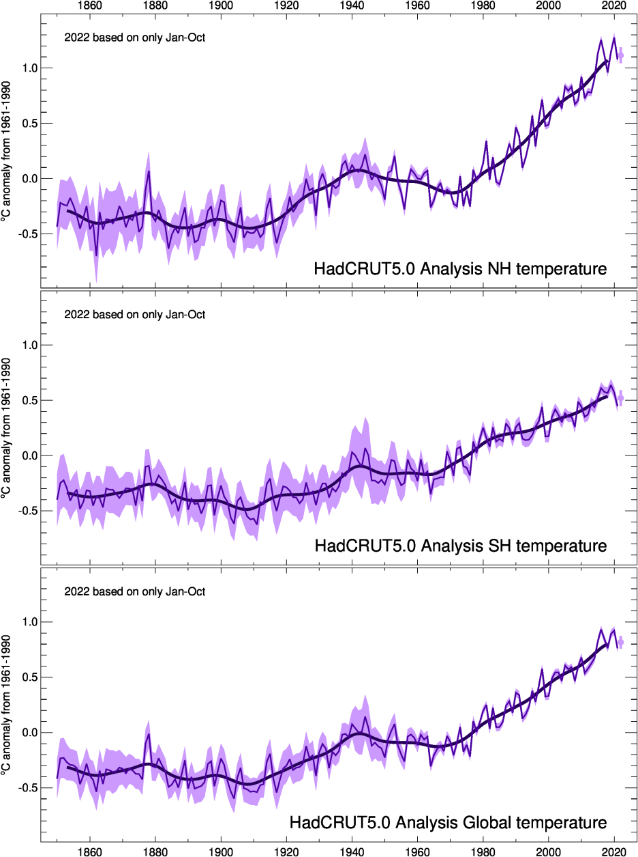
Аномалии среднегодовой температуры воздуха 1850-2022
Сев. полушарие
Южное полушарие
Глобальная

Slide 3
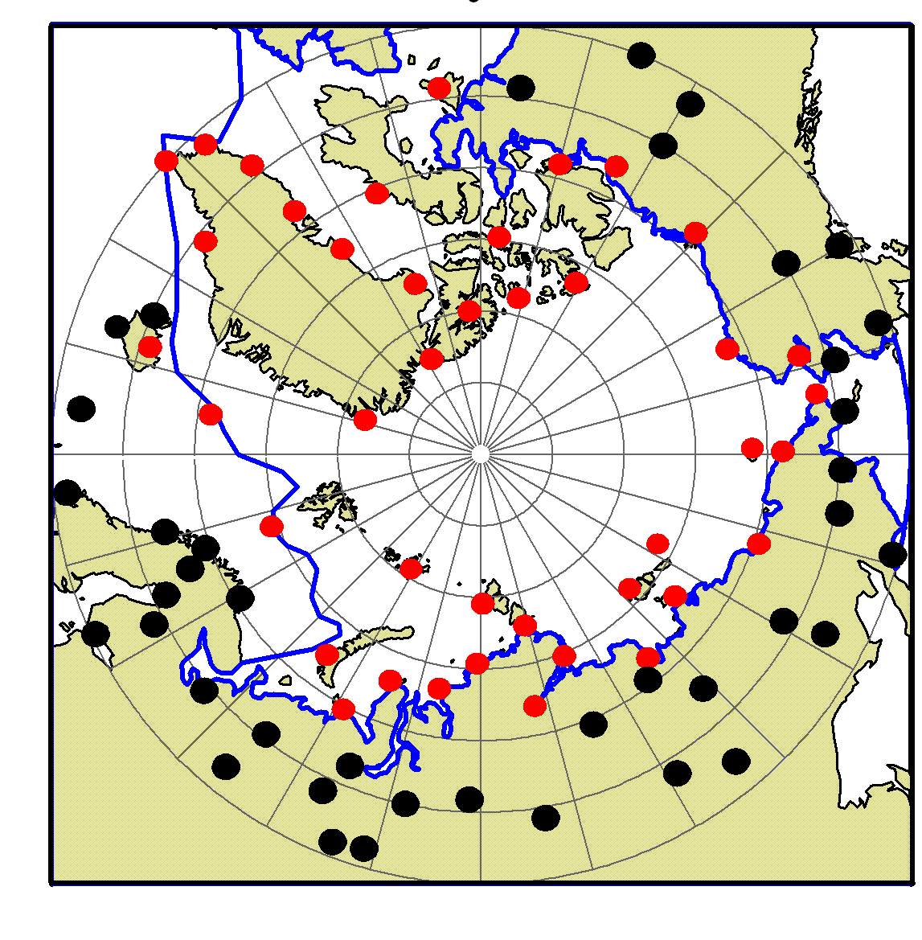
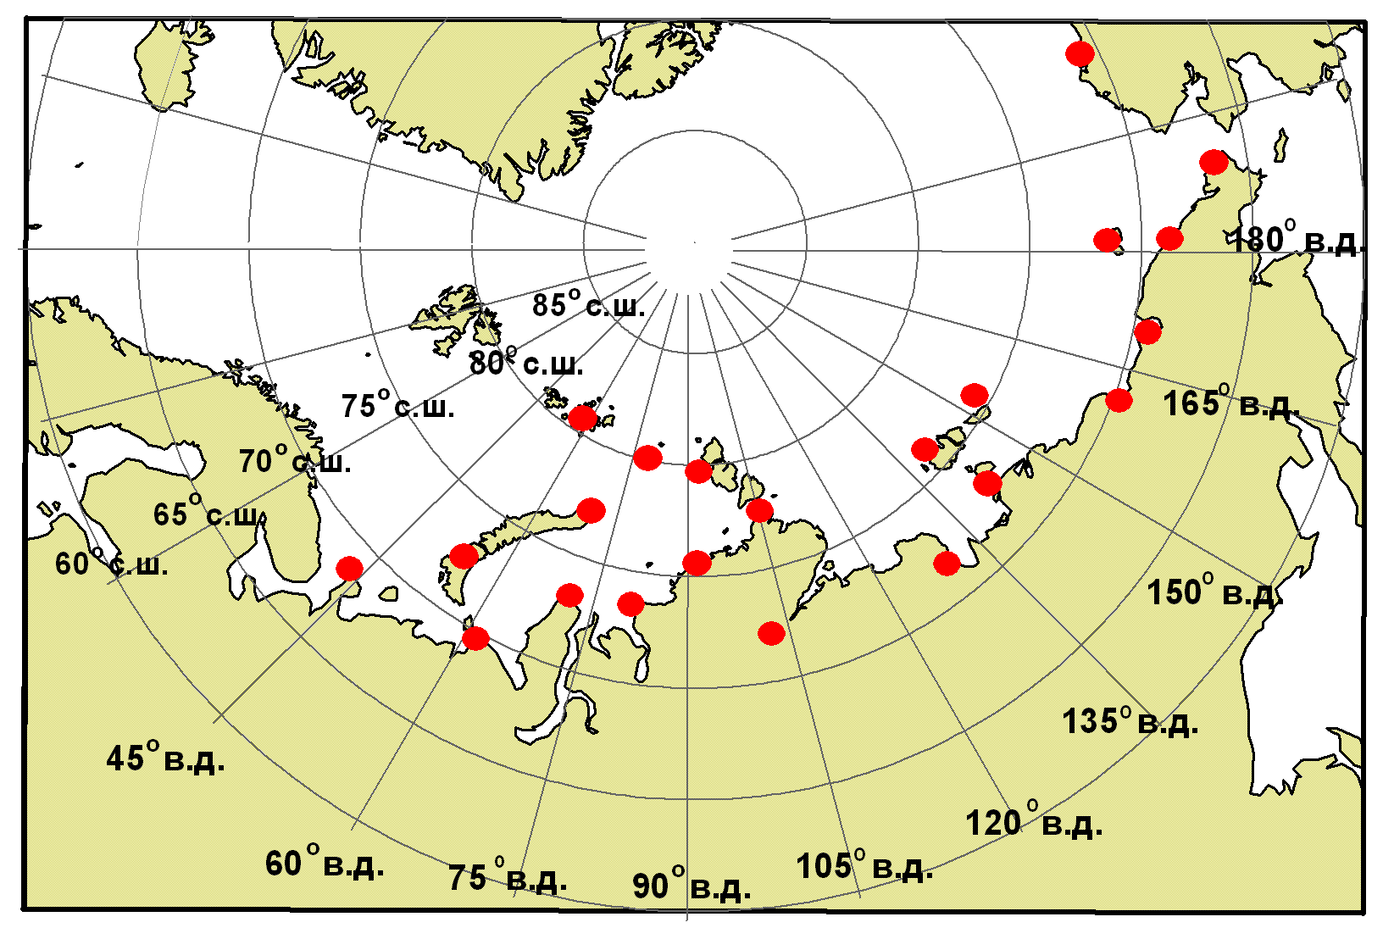
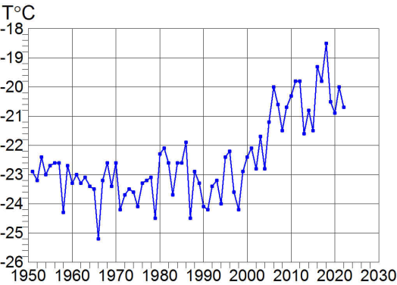
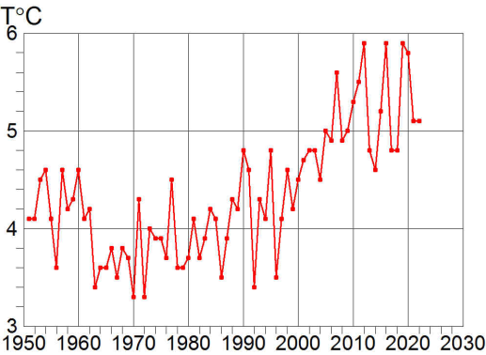
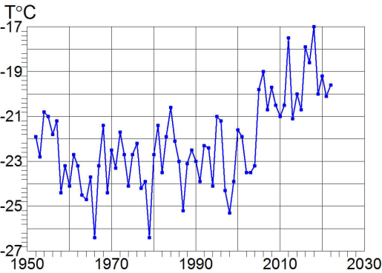
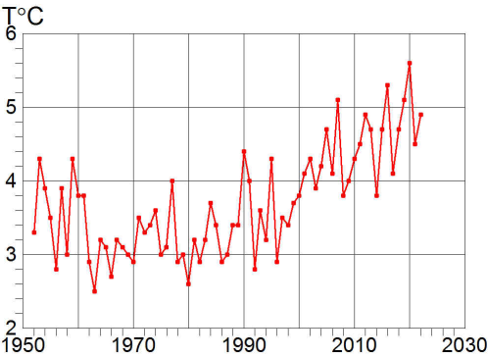
Температура воздуха в Арктике по данным метеостанций 1951-2022
Метеостанции
СМП
СЛО
Зима, СЛО
Лето, СЛО
Зима, СМП
Лето, СМП
Тренды
СЛО
СМП

Slide 4
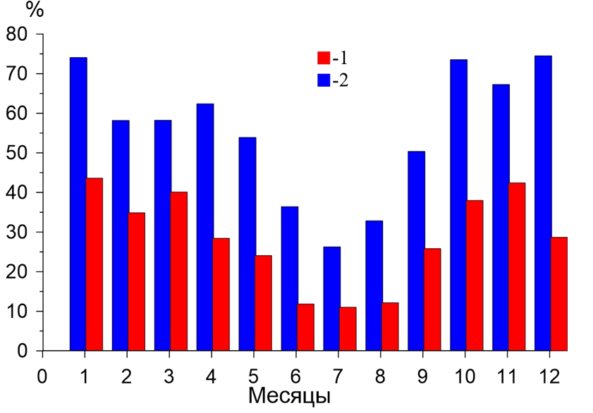
Вклад междуширотного воздухообмена в усиление тренда
средней температуры воздуха в Арктике за 1989-2020 годы
1 – обмен между областями (90-70° с.ш.) и (70° с.ш.-0° с.ш.), 2 - обмен между областями (90-60° с.ш.) и (60° с.ш.-0° с.ш.)
Основной вклад в Арктическое усиление тренда температуры воздуха вносит междуширотный воздухообмен между Арктикой и прилегающими областями, что является свойством изменчивости температуры воздуха на земном шаре в присутствии разности температуры между экватором и полюсом и потепления, которые поддерживаются внешними воздействиями.

Slide 5
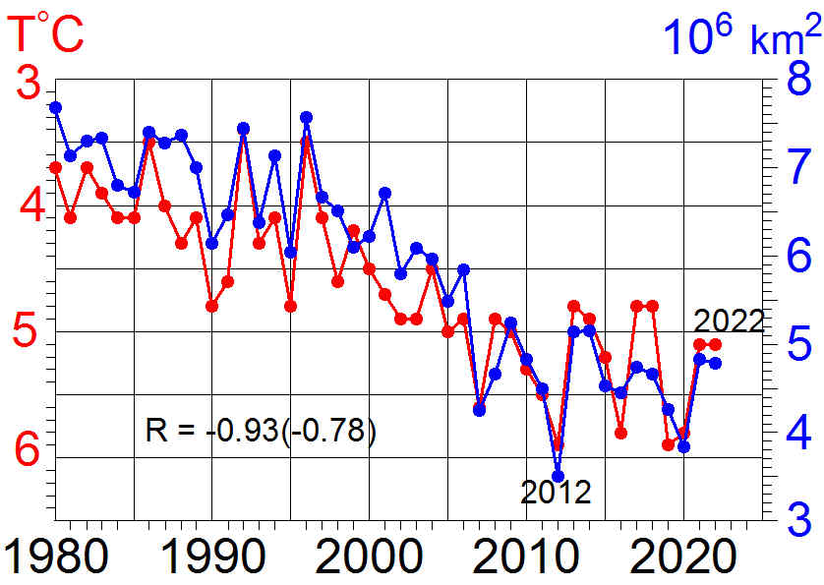
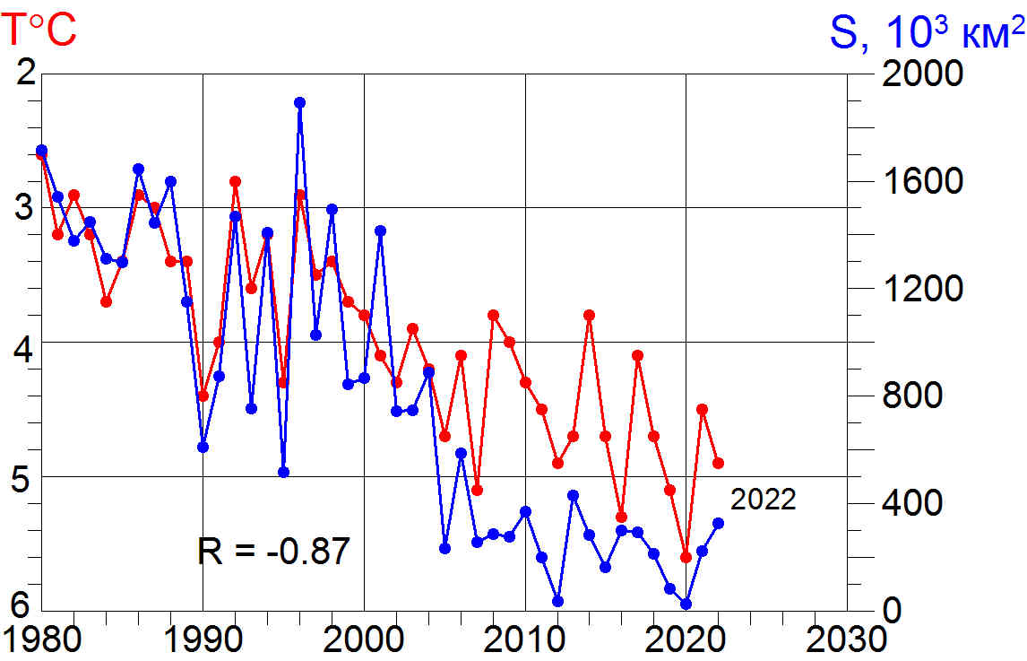
Сокращение морского ледяного покрова в СЛО и на акватории СМП
Тренды ледовитости
Тренды ледовитости
1 — Северный Ледовитый океан;
2 —Северный морской путь;
3 — Карское море;
4 — море Лаптевых;
5 — Восточно-Сибирское море;
6 — Чукотское море
Температура воздуха летом и ледовитость в сентябре в СЛО и на СМП
СЛО
СМП

Slide 6
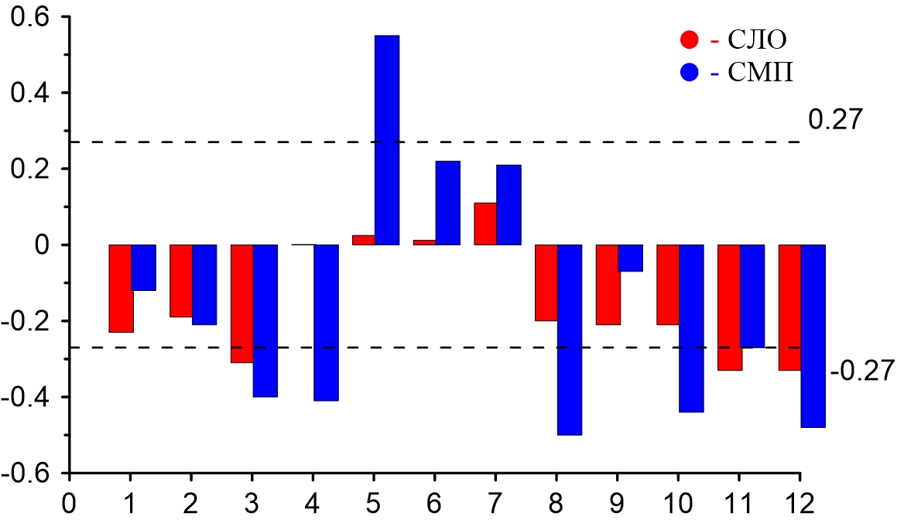
Влияние сокращения льда на потепление в Арктике
Летнее таяние и осенне-зимнее нарастание ледяного покрова влияют на рост приповерхностной температуры воздуха в морской Арктике
Корреляция между изменениями от месяца к месяцу ледовитости и температуры воздуха
Месяц | СЛО | СМП
Январь | 14 | 10
Май | -40 | -56
Июнь | -12 | -25
Июль | -24 | -34
Ноябрь | 4 | 13
Вклад (%%) таяния и замерзания льда в тренд
температуры воздуха в СЛО и на СМП

Slide 7
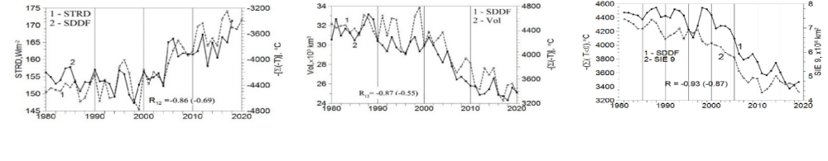
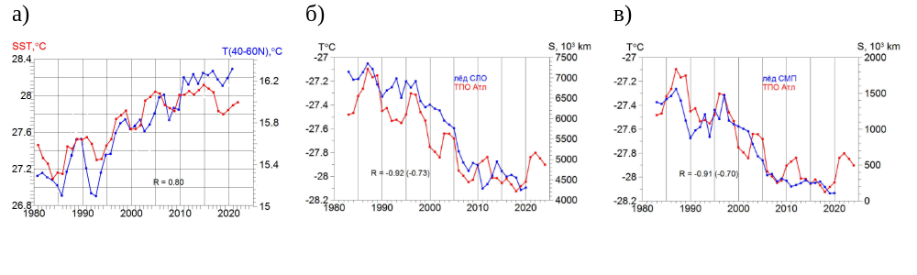
Факторы, влияющие на потепление и сокращение морского льда в Арктике
Приток тепла, водяного пара извне и рост нисходящей длинноволновой радиации замедляют зимнее нарастание льда
а
б
в
(а) – НДВР зимой (1) и СГДМ (2); (б) – СГДМ (1) и Vol (2) – апрельский объем льда в Северном Ледовитом океане; (в) – СГДМ (1) и площадь льда в сентябре (2).
R – коэффициенты корреляции между (1) и (2), в скобках - между не сглаженными рядами
б
в
Повышение ТПО в тропической Северной Атлантике удаленно влияет на потепление и сокращение льда в Арктике: б) – ТПО (Т) в октябре и ледовитость СЛО в сентябре с запаздыванием 4 года; в) - ТПО (Т) в октябре и ледовитость на СМП с запаздыванием 4 года

Slide 8
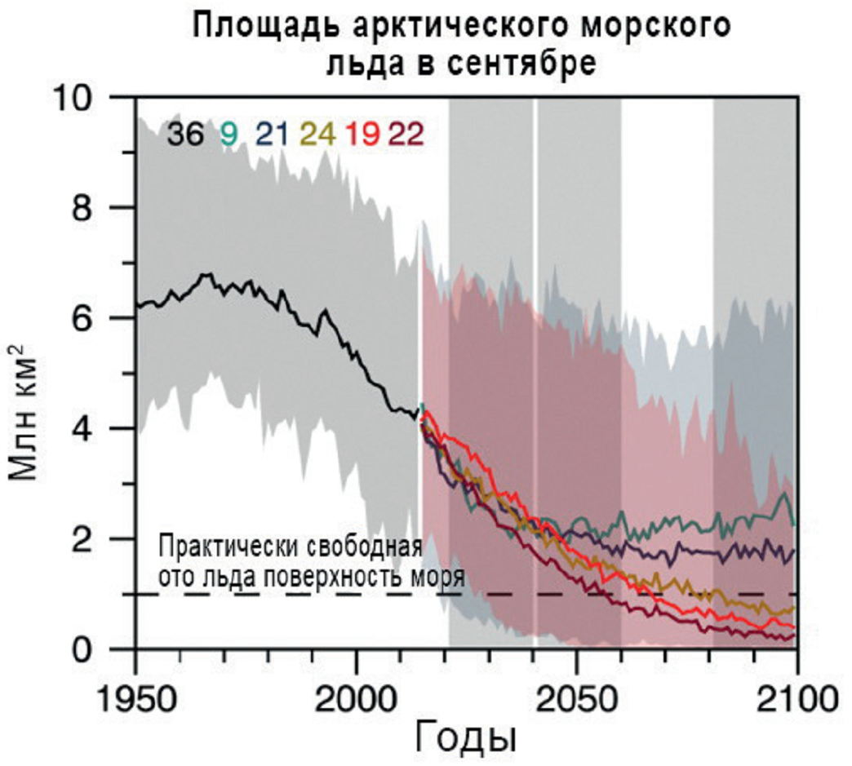
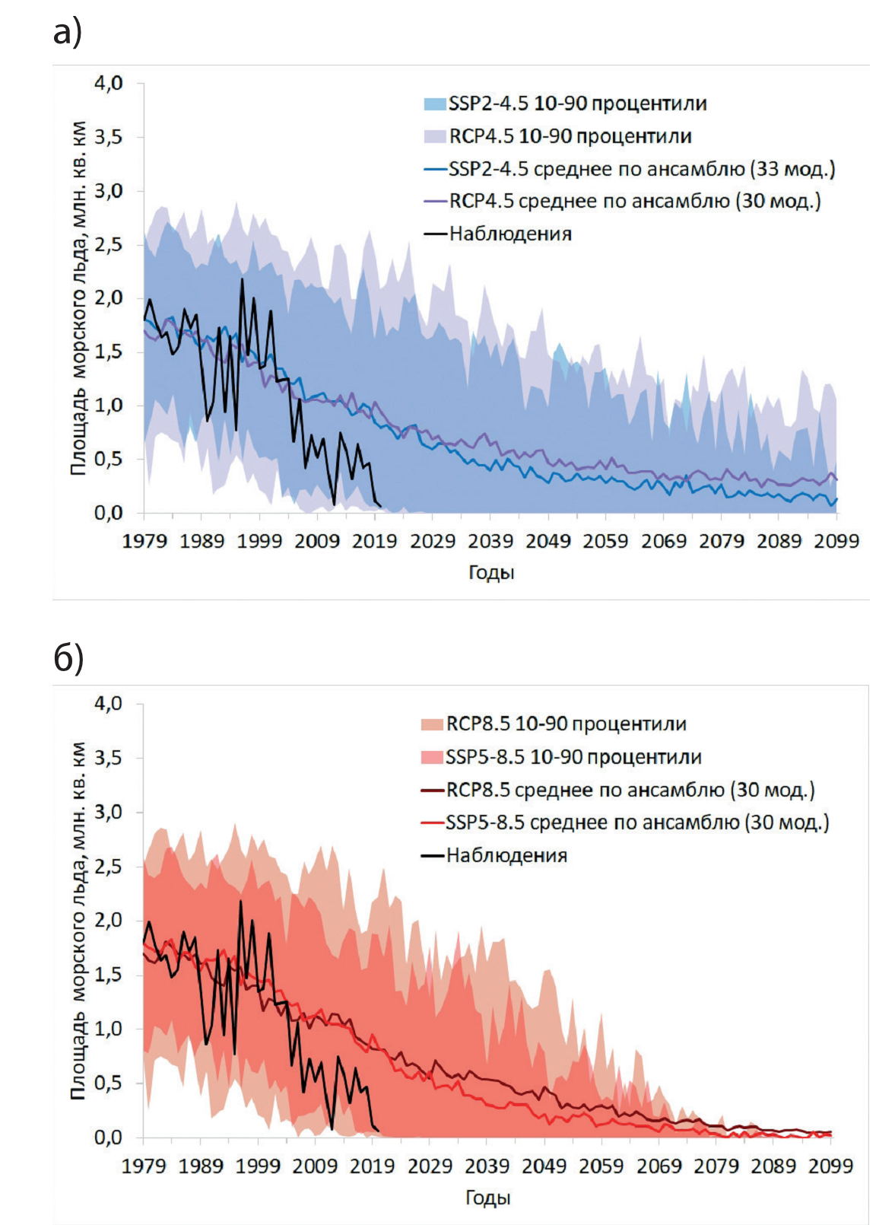
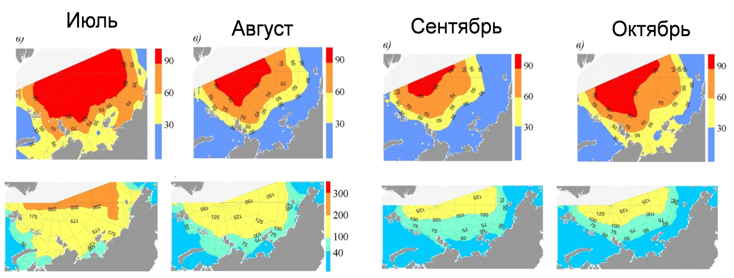
О будущем морского льда в Арктике
По расч1там на глобальных моделях климата
С учётом установленных связей
Средние сплоченность и толщина льда в 2030-2050 гг.
Сезонного исчезновения ледяного покрова в Северном Ледовитом океане к 2050
году не произойдет. Объем льда сократится из-за уменьшения толщины льда.
На 2030–2050 гг. придется фаза понижения температуры воздуха в ходе 70-летнего
Колебания, поэтому ледовые условия в арктических морях в целом изменятся
не столь значительно по сравнению с современными.

